Slide 1


Qualidade de Software
Como é o software?

Slide 2

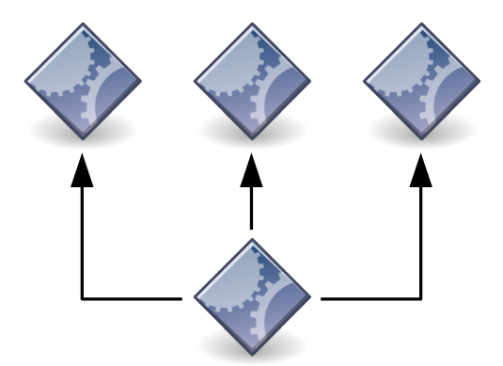
Tamanho, Coesão e Acoplamento
Alta complexidade deve ser evitada pois prejudica a compreensão do código e o torna mais suscetível a erros

Slide 3
Tamanho
Softwares grandes são mais suscetíveis a ter
alta complexidade.

Slide 4
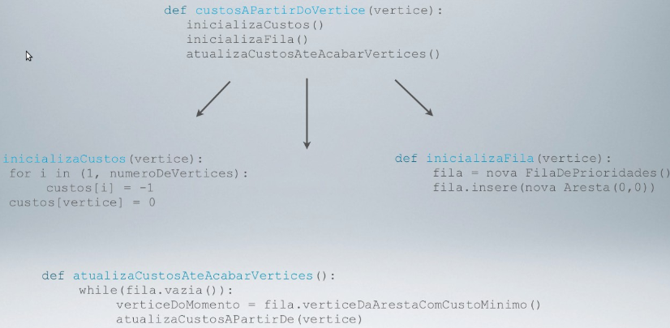
Modularização

Slide 5
Métricas de Qualidade
Como medir a qualidade de um software?
Fan-in/fan-out
Comprimento de código
Medida McCabe
Comprimento de identificadores
Profundidade de aninhamento condicional

Slide 6
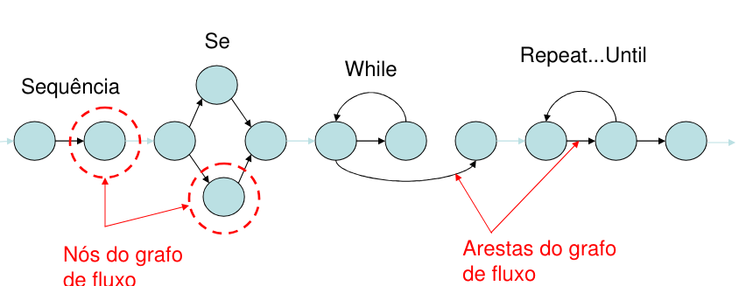
McCabe
Thomas McCabe criou uma métrica para medir a complexidade de um programa (classe, método, rotina etc).
Em termos mais atuais, pode-se dizer que ela indica a dificuldade de se construir testes de unidade em um determinado código uma vez que ela mede a quantidade de caminhos linearmente independentes neste código.

Slide 7
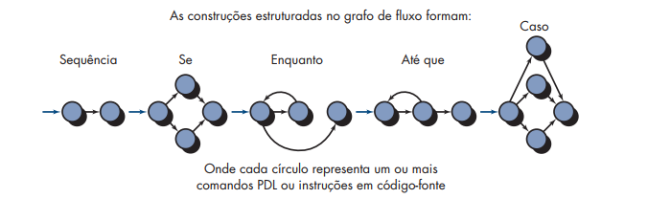
McCabe
Notação simples para a representação do fluxo de controle, chamada de grafo de fluxo (ou grafo de programa).O grafo de fluxo representa o fluxo de controle lógico usando a notação:

Slide 8
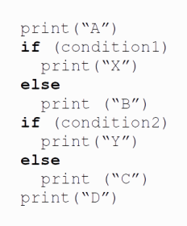
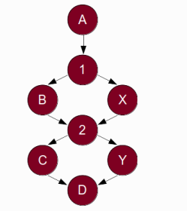
Cada círculo (nó), representa um ou mais comandos. As setas no grafo de fluxo (arestas), representam fluxo de controle e são análogas às setas do fluxograma.

Slide 9
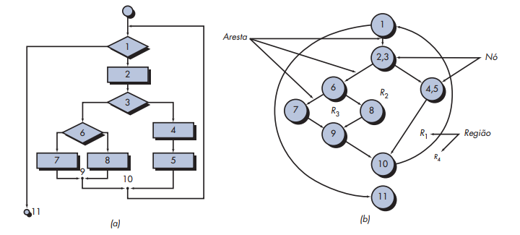
Grafo de Fluxo de Controle
As áreas limitadas por arestas e nós são chamadas de regiões. Ao contarmos as regiões, incluímos a área fora do grafo como uma região.

Slide 10
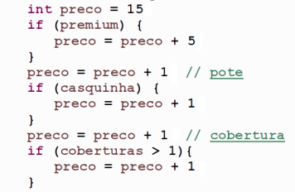
Exercício

Slide 11
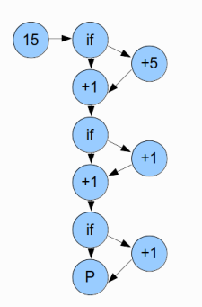
Resolução

Slide 12
Exercício
Fazer um programa de fidelidade, o usuário informa o nível de fidelidade do cliente, o programa retorna o valor correspondente.
Se o nível de fidelidade for "gold", o valor de retorno será 5%. Se for "platinum", será 10%. Se for "infinity", será 20%. E se for qualquer outro valor, o valor de retorno será 0.

Slide 13
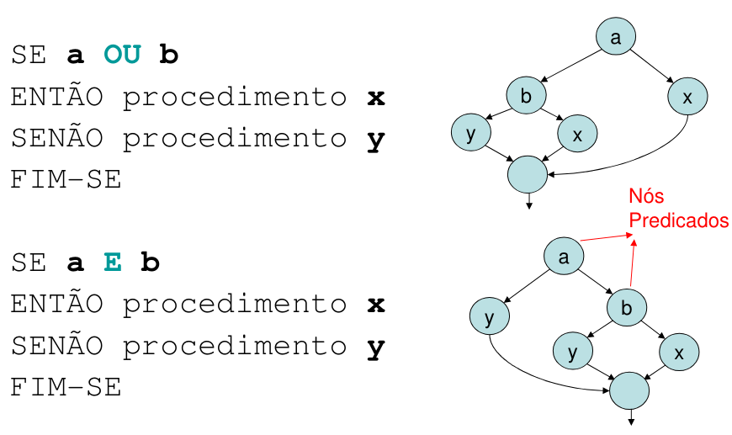
Lógica Composta

Slide 14
Um programa de médias de notas
Fazer um programa que utilize o comando while e receba notas enquanto o nota for diferente de 999 e o total de notas menor que 100. Se o valor for maior e igual a um min e menor e igual a um máximo então acumule para calcular a média. O programa deverá controlar se o total de entradas válidas (entre o mínimo e o máximo) for maior que zero antes de calcular a média, senão colocar média igual a -999.

Slide 15
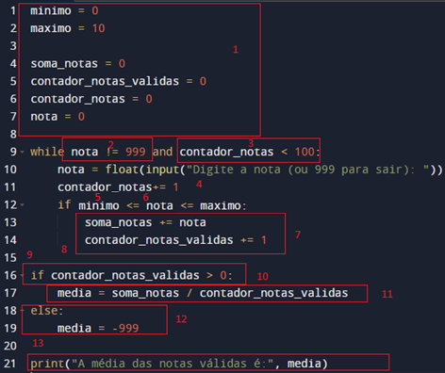
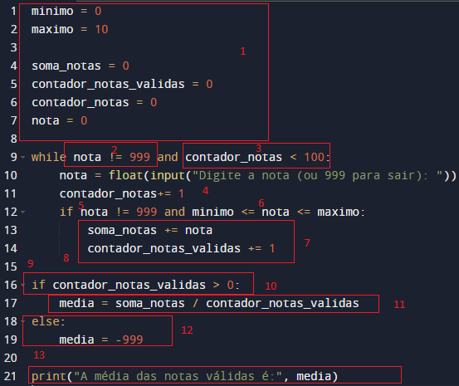
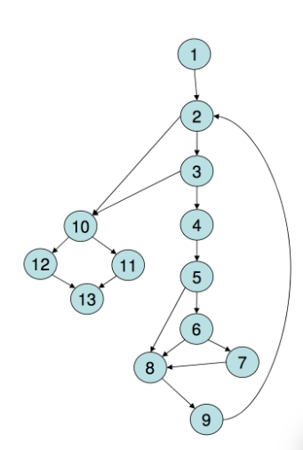

Slide 16
Um programa de notas: posso melhorar?
Fazer um programa que utilize o comando while e receba notas enquanto o nota for diferente de 999 e o total de notas menor que 100. Se o valor for maior e igual a um min e menor e igual a um máximo então acumule para calcular a média. O programa deverá controlar se o total de entradas válidas (entre o mínimo e o máximo) for maior que zero antes de calcular a média, senão colocar média igual a -999.

Slide 17
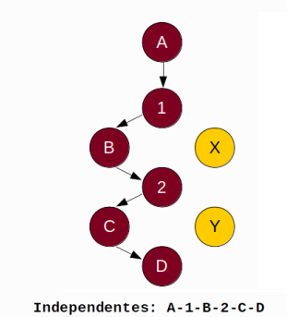
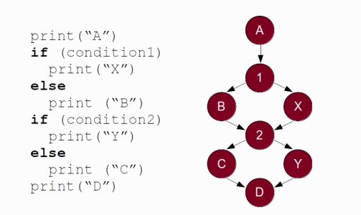
O mesmo algoritmo é desmembrado em seus caminhos possíveis (NPATH).

Slide 18
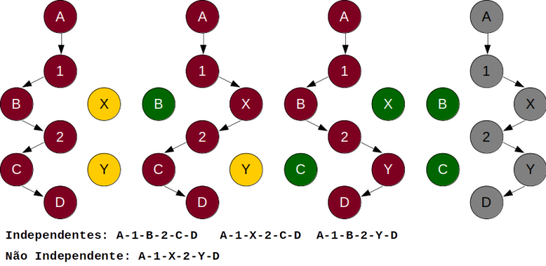
Repare que o último caminho não passa em nenhuma instrução nova pela
qual já não tenha sido passada antes em um dos três caminhos anteriores.
Tem 3 regiões: limite superior para a quantidade de testes que devem ser realizados para garantir que todos os comandos tenham sido executados pelo menos uma vez.

Slide 19
Bibliografia
http://www.literateprogramming.com/mccabe.pdf
https://www.ic.unicamp.br/~meidanis/courses/mc626/2014s1/P1/

